Slide 1

CHÀO MỪNG CÁC BẠN ĐẾN VỚI TIẾT HỌC
ĐỊA LÍ 8

Slide 2

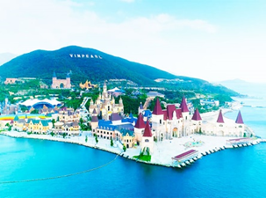
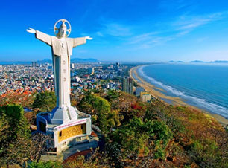
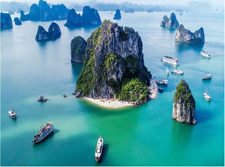
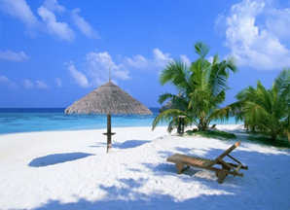
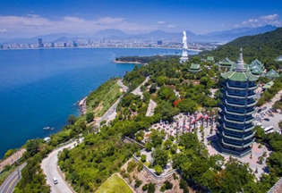
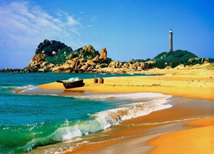
KHỞI ĐỘNG
TRÒ CHƠI XEM HÌNH ĐOÁN TÊN BÃI BIỂN
1. Nha Trang
2. Vũng Tàu
3. Vịnh Hạ Long
4. Phú Quốc
5. Đà Nẵng
6. Phan Thiết

Slide 3


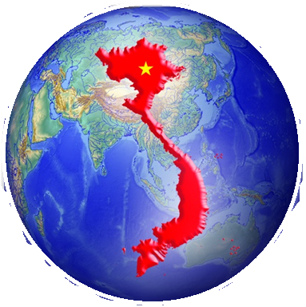


ĐẶC ĐIỂM TỰ NHIÊN, MÔI TRƯỜNG VÀ TÀI NGUYÊN VÙNG BIỂN ĐẢO VIỆT NAM
BÀI 15
GV dạy:
Lớp dạy: 8/
ĐỊA LÍ 8

Slide 4

LỚP
8
PHẦN ĐỊA LÍ
BÀI 15. ĐẶC ĐIỂM TỰ NHIÊN, MÔI TRƯỜNG VÀ TÀI NGUYÊN VÙNG BIỂN ĐẢO VIỆT NAM
NỘI DUNG BÀI HỌC
1
ĐẶC ĐIỂM TỰ NHIÊN VÙNG BIỂN ĐẢO
2
MÔI TRƯỜNG BIỂN ĐẢO VIỆT NAM
3
TÀI NGUYÊN BIỂN VÀ THỀM LỤC ĐỊA
4
LUYỆN TẬP VÀ VẬN DỤNG

Slide 5


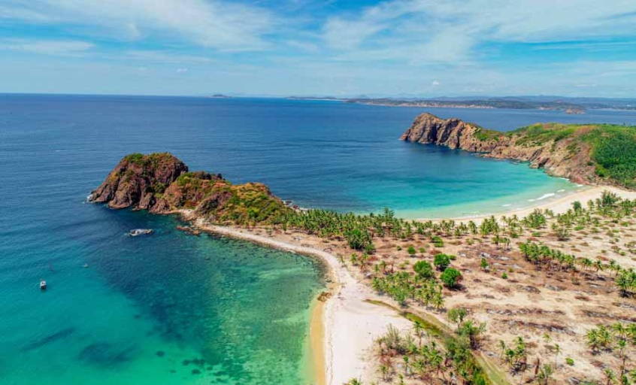

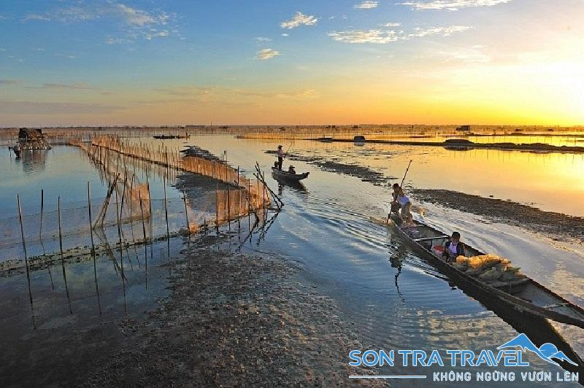


BÀI 15
1
ĐẶC ĐIỂM TỰ NHIÊN VÙNG BIỂN ĐẢO
a. Địa hình
Quan sát các hình ảnh và kênh chữ SGK, cho biết địa hình ven biển nước ta gồm những dạng địa hình gì?
Bờ biển mài mòn
Địa hình ven biển rất đa dạng, bao gồm: các dạng bờ biển bồi tụ, bờ biển mài mòn, vịnh cửa sông, bãi cát phẳng, đầm, phá, đảo ven bờ,...
Phá Tam Giang

Slide 6
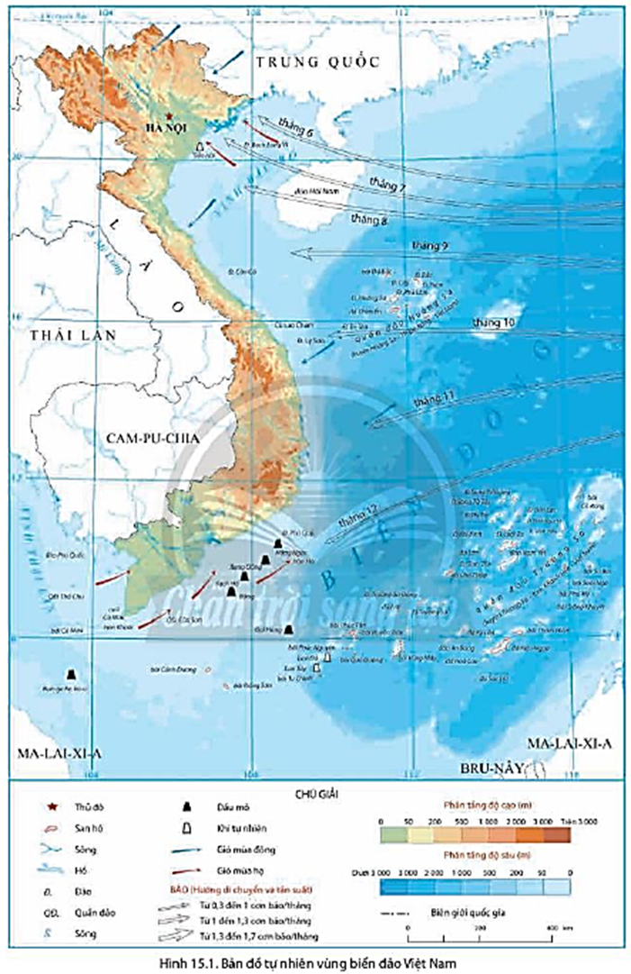
BÀI 15
1
ĐẶC ĐIỂM TỰ NHIÊN VÙNG BIỂN ĐẢO
a. Địa hình
Quan sát hình 15.1 và kênh chữ SGK, cho biết thềm lục địa nước ta có đặc điểm gì?
Địa hình thềm lục địa có sự tiếp nối với địa hình trên đất liền. Vùng thềm lục địa rộng, bằng phẳng ở phía bắc và phía nam, hẹp và sâu ở miền Trung.

Slide 7
BÀI 15
1
ĐẶC ĐIỂM TỰ NHIÊN VÙNG BIỂN ĐẢO
a. Địa hình
Quan sát hình 15.1 và kênh chữ SGK, xác định các đảo và quần đảo của nước ta. Các đảo và quần đảo nước ta đóng vai trò gì?
- Tên một số đảo: đảo Cát Bà (Hải Phòng), đảo Bạch Long Vĩ (Hải Phòng), đảo Lý Sơn (Quảng Ngãi), đảo Phú Quốc (Kiên Giang), đảo Phú Quý (Bình Thuận),…
- Tên một số quần đảo: Hoàng Sa (Đà Nẵng), Trường Sa (Khánh Hòa),…
- Các đảo và quần đảo đóng vai trò rất quan trọng về kinh tế - chính trị và an ninh quốc phòng.

Slide 8
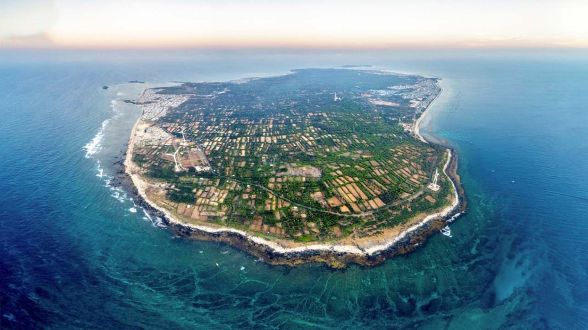
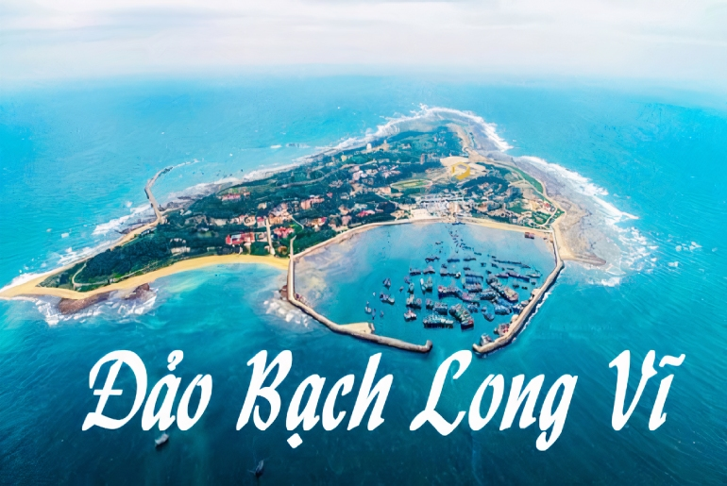
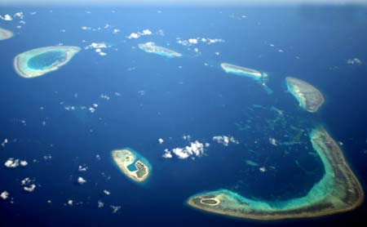
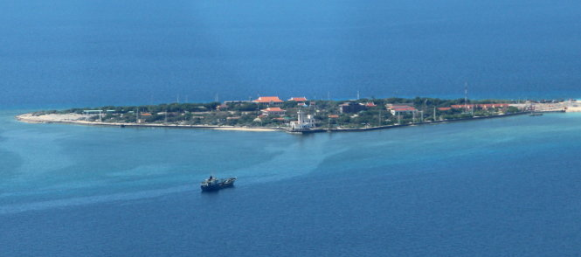
BÀI 15
1
ĐẶC ĐIỂM TỰ NHIÊN VÙNG BIỂN ĐẢO
Đảo Phú Qúy
Đảo Bạch Long Vĩ
Quần đảo Hoàng Sa
Quần đảo Trường Sa

Slide 9


BÀI 15
1
ĐẶC ĐIỂM TỰ NHIÊN VÙNG BIỂN ĐẢO
a. Địa hình
- Địa hình ven biển rất đa dạng, bao gồm: các dạng bờ biển bồi tụ, bờ biển mài mòn, vịnh cửa sông, bãi cát phẳng, đầm, phá, đảo ven bờ,...
- Vùng thềm lục địa rộng, bằng phẳng ở phía bắc và phía nam, hẹp và sâu ở miền Trung.
- Có nhiểu đảo và quần đảo, trong đó có 2 quần đảo xa bờ là Hoàng Sa và Trường Sa.

Slide 10
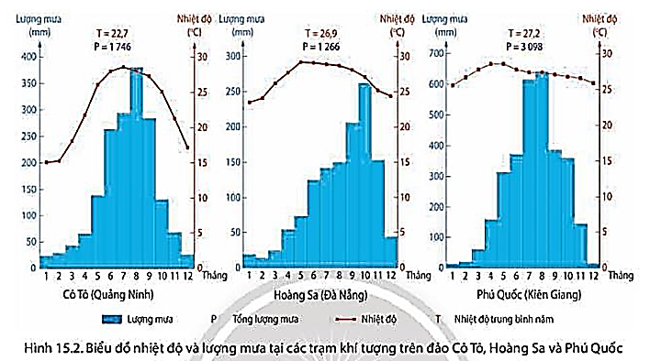
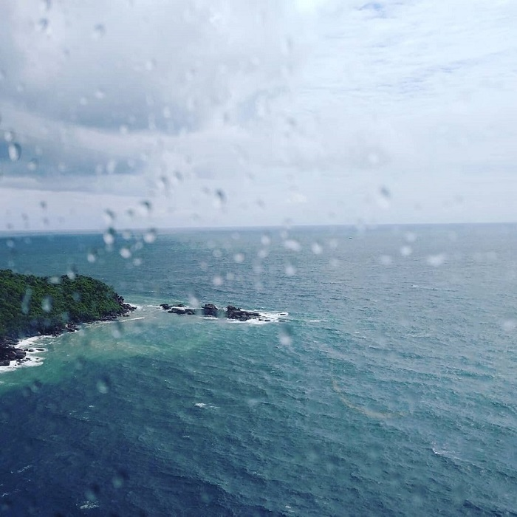
BÀI 15
1
ĐẶC ĐIỂM TỰ NHIÊN VÙNG BIỂN ĐẢO
b. Khí hậu
Quan sát các hình ảnh, nhận xét nhiệt độ và lượng mưa của một số trạm khí tượng trên các đảo ở nước ta.
- Về nhiệt độ: cả 3 trạm khí tượng đều có nhiệt độ khá cao trên 20⁰C: Cô Tô: 22,7⁰C, Hoàng Sa: 26,9⁰C, Phú Quốc: 27,2⁰C.
- Về lượng mưa: cả 3 trạm khí tượng đều có lượng mưa khá lớn trên 1200mm: Cô Tô: 1746mm, Hoàng Sa: 1266mm, Phú Quốc: 3098mm.
Mưa trên đảo Phú Quốc

Slide 11
BÀI 15
1
ĐẶC ĐIỂM TỰ NHIÊN VÙNG BIỂN ĐẢO
b. Khí hậu
Quan sát các hình 15.1, hãy xác định các hướng gió thổi trên biển ở nước ta.
- Từ tháng 10 đến tháng 4 năm sau: gió mùa đông thổi theo hướng đông bắc chiếm ưu thế.
- Các tháng còn lại: ưu thế thuộc về gió mùa hạ thổi theo hướng tây nam (riêng ở vịnh Bắc Bộ chủ yếu là hướng đông nam).

Slide 12
BÀI 15
1
ĐẶC ĐIỂM TỰ NHIÊN VÙNG BIỂN ĐẢO
b. Khí hậu
Quan sát các hình 15.1, hãy xác định các hướng gió thổi trên biển ở nước ta.
- Từ tháng 10 đến tháng 4 năm sau: gió mùa đông thổi theo hướng đông bắc chiếm ưu thế.
- Các tháng còn lại: ưu thế thuộc về gió mùa hạ thổi theo hướng tây nam (riêng ở vịnh Bắc Bộ chủ yếu là hướng đông nam).

Slide 13
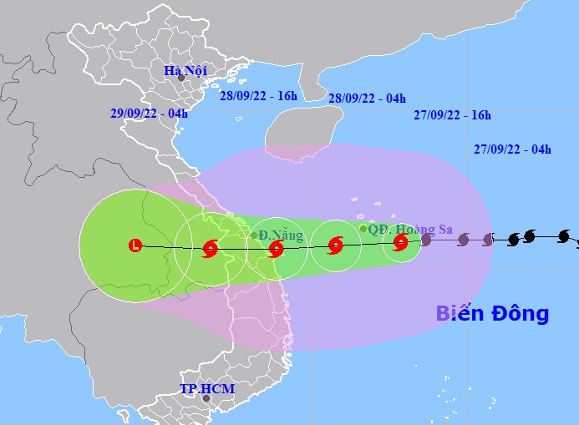
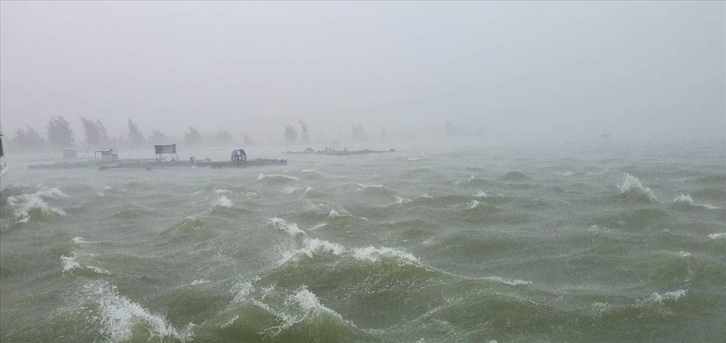
BÀI 15
1
ĐẶC ĐIỂM TỰ NHIÊN VÙNG BIỂN ĐẢO
b. Khí hậu
Quan sát các hình 15.1, hãy cho biết trung bình mỗi năm trước ta có bao nhiêu cơn bão? Tần suất bão lớn nhất là vào tháng nào? Đổ bộ vào vùng nào của nước ta.
- Trung bình mỗi năm có 9 - 10 cơn bão xuất hiện ở Biển Đông, trong đó có 3 - 4 cơn bão trực tiếp đổ bộ vào đất liền Việt Nam.
- Tần suất bão lớn nhất là vào tháng 9. Đổ bộ vào vùng Bắc Trung Bộ.
Bão Noru đổ bộ vào vùng biển Đà Nẵng

Slide 14
BÀI 15
1
ĐẶC ĐIỂM TỰ NHIÊN VÙNG BIỂN ĐẢO
b. Khí hậu
- Nhiệt độ: khá cao, khoảng 26°C.
- Lượng mưa: trung bình trên biển từ 1100 đến 1300 mm/năm.
- Gió trên Biển: mạnh hơn trên đất liền. Tốc độ trung bình đạt 5 - 6 m/s.
- Bão: Trung bình mỗi năm có 9 - 10 cơn bão xuất hiện ở Biển Đông.

Slide 15
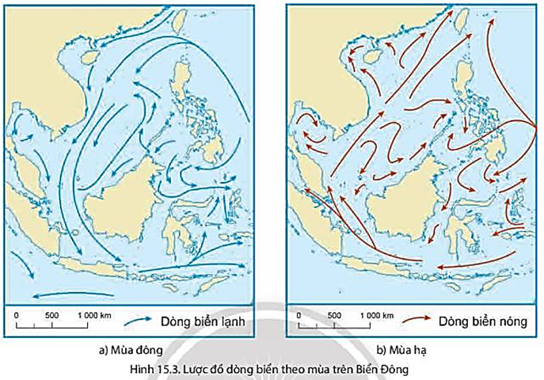
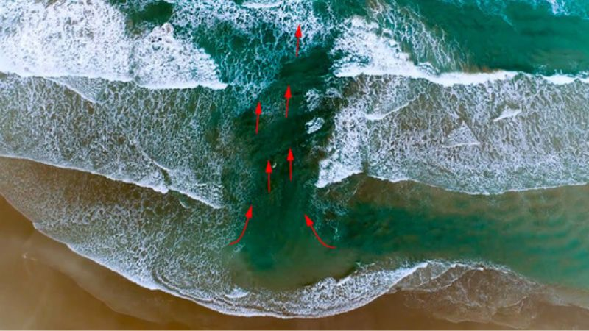
BÀI 15
1
ĐẶC ĐIỂM TỰ NHIÊN VÙNG BIỂN ĐẢO
c. Đặc điểm hải văn
Quan sát các hình ảnh, xác định hướng chảy của dòng biển trong vùng biển nước ta. Nguyên nhân nào tạo nên hướng chảy của các dòng biển.
- Hướng chảy của dòng biển ven bờ ở nước ta thay đổi theo mùa:
+ Mùa đông, dòng biển có hướng: đông bắc - tây nam.
+ Mùa hạ, dòng biển chảy theo hướng tây nam - đông bắc.
- Nguyên nhân: do hoạt động của gió mùa.
Dòng chảy trên biển

Slide 16
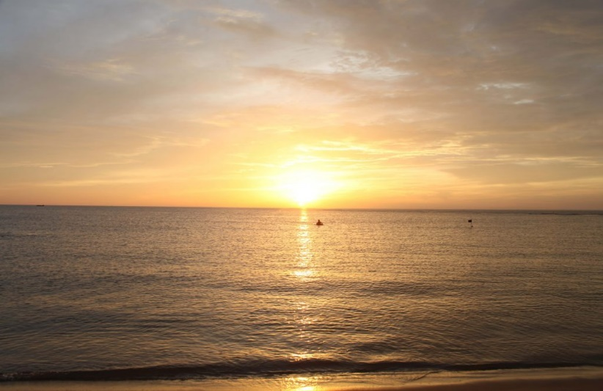
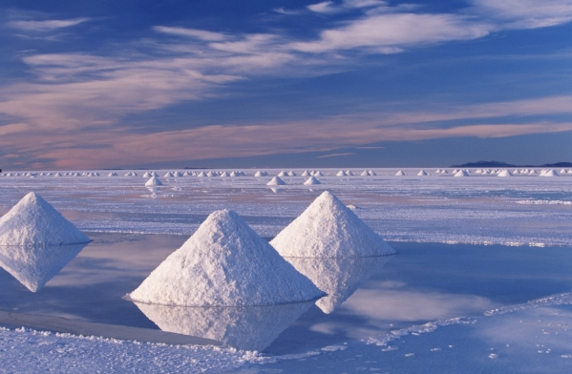
BÀI 15
1
ĐẶC ĐIỂM TỰ NHIÊN VÙNG BIỂN ĐẢO
c. Đặc điểm hải văn
Quan sát các hình ảnh và kênh chữ SGK, cho biết nhiệt độ và độ muối của nước biển là bao nhiêu? Nhiệt độ và độ muối của nước biển thay đổi như thế nào?
Bình minh trên biển
- Nhiệt độ nước biển trung bình trên 23°C, có xu hướng tăng dần từ Bắc vào Nam và từ ven bờ ra ngoài khơi.
- Độ muối bình quân của Biển Đông là 30 - 33%₀; thay đổi theo khu vực, theo mùa và theo độ sâu.
Sản xuất muối trên biển

Slide 17
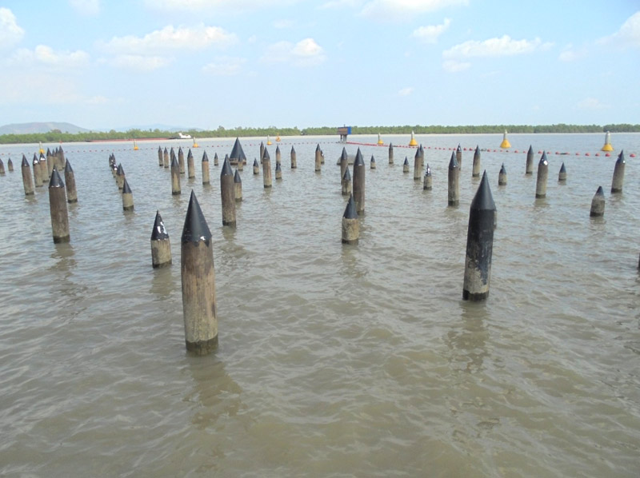
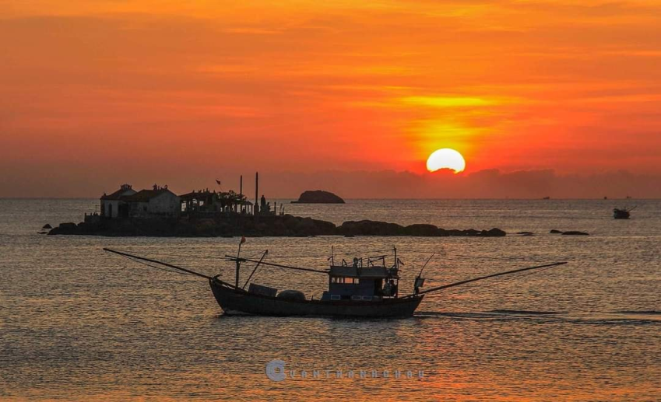
BÀI 15
1
ĐẶC ĐIỂM TỰ NHIÊN VÙNG BIỂN ĐẢO
c. Đặc điểm hải văn
Quan sát các hình ảnh và kênh chữ SGK, nêu đặc điểm chế độ triều của nước ta.
Vùng biển ven bờ nước ta có nhiều chế độ thuỷ triều khác nhau:
- Ở khu vực phía bắc, chế độ nhật triều được coi là điển hình nhất.
- Ở khu vực phía nam, chế độ bán nhật triều xen kẽ với chế độ nhật triều.
Nhật triều trên cửa sông Bạch Đằng
Bán nhật triều ở Nha Trang

Slide 18
BÀI 15
1
ĐẶC ĐIỂM TỰ NHIÊN VÙNG BIỂN ĐẢO
c. Đặc điểm hải văn
- Dòng biển: dòng biển lạnh theo gió mùa đông và dòng biển nóng theo gió mùa hạ.
- Nhiệt độ nước biển trung bình: trên 23°C.
- Độ muối bình quân: là 30 - 33%₀.
- Chế độ thủy triều: nhật triểu và bán nhật triều.

Slide 19
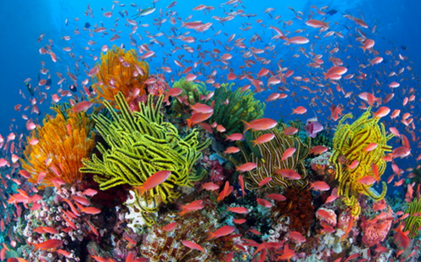
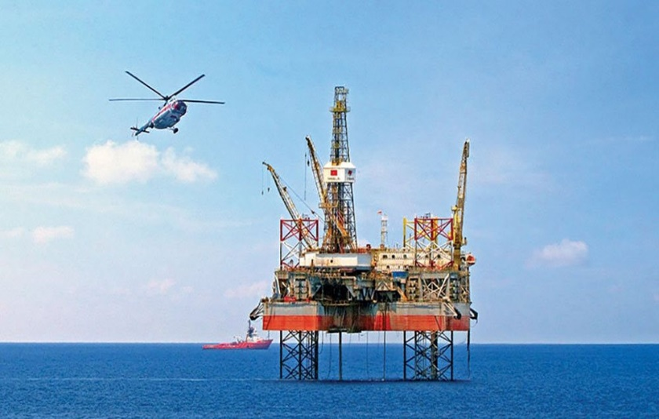
BÀI 15
2
MÔI TRƯỜNG BIỂN ĐẢO VIỆT NAM
a. Đặc điêm môi trường biển đảo Việt Nam
Quan sát các hình ảnh và kênh chữ SGK, cho biết môi trường biển là gì? Bao gồm những yếu tố nào? Cho ví dụ.
- Môi trường biển là một bộ phận quan trọng trong môi trường sống của chúng ta.
- Môi trường biển ở nước ta bao gồm: các yếu tố tự nhiên (ví dụ đa dạng sinh học biển) và các yếu tố vật chất nhân tạo (ví dụ giàn khoan dầu khí).
Đa dạng sinh học biển
Giàn khoan dầu khí

Slide 20
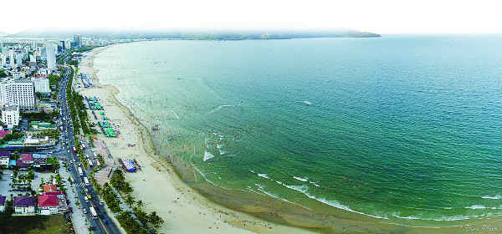
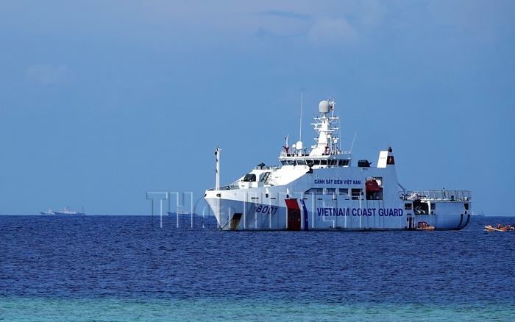
BÀI 15
2
MÔI TRƯỜNG BIỂN ĐẢO VIỆT NAM
a. Đặc điêm môi trường biển đảo Việt Nam
Quan sát các hình ảnh và kênh chữ SGK, nêu đặc điểm môi trường nước biển.
- Chất lượng nước biển ven bờ còn khá tốt với hầu hết các chỉ số đặc trưng đều nằm trong giới hạn cho phép.
- Đối với môi trường nước xa bờ, chất lượng nước biển tương đối ổn định và ít biến động qua các năm.
Vùng biển ven bờ
Vùng biển xa bờ

Slide 21
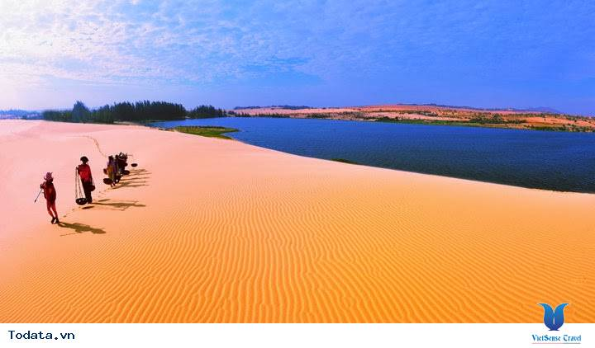
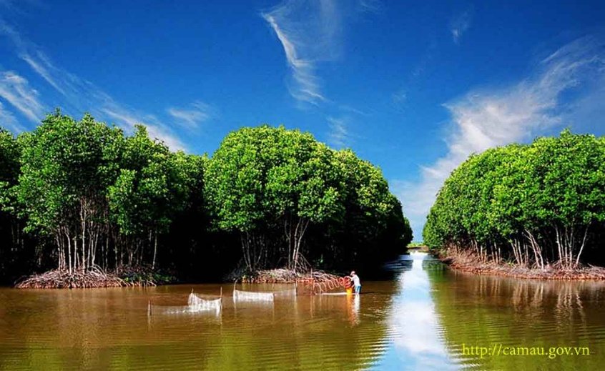
BÀI 15
2
MÔI TRƯỜNG BIỂN ĐẢO VIỆT NAM
a. Đặc điêm môi trường biển đảo Việt Nam
Quan sát các hình ảnh và kênh chữ SGK, nêu đặc điểm môi trường bờ biển, bãi biển.
- Vùng bờ biển nước ta có nhiều dạng địa hình tiêu biểu như: các vịnh cửa sông, các tam giác châu có bãi triều rộng, các bãi cát phẳng, cồn cát, đầm phá,... tạo nên những cảnh quan đẹp và phân hoá đa dạng.
- Các hệ sinh thái vùng bờ biển cũng rất phong phú, nhất là rừng ngập mặn và hệ sinh thái vùng triều có tính đa dạng sinh học cao.
Cồn cát ở Phan Thiết
Rừng ngập mặn ở Cà Mau

Slide 22
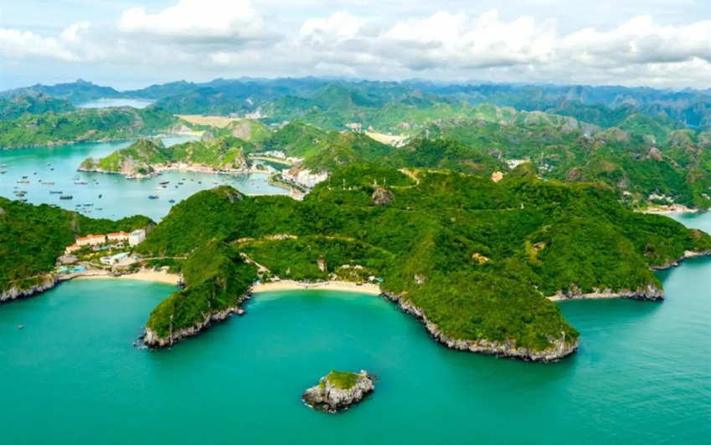
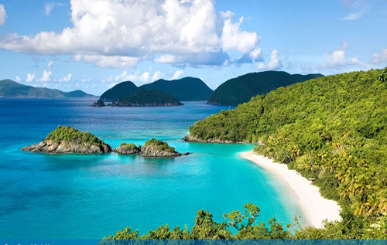
BÀI 15
2
MÔI TRƯỜNG BIỂN ĐẢO VIỆT NAM
a. Đặc điêm môi trường biển đảo Việt Nam
Quan sát các hình ảnh và kênh chữ SGK, nêu đặc điểm môi trường các đảo, cụm đảo.
- Môi trường trên các đảo chưa bị tác động mạnh, nhiều đảo còn bảo tồn những khu rừng nguyên sinh.
- Chất lượng môi trường nước xung quanh đảo khá tốt, phần lớn các chỉ số môi trường nằm trong giới hạn cho phép.
Đảo Cát Bà
Quần đảo Côn Sơn

Slide 23
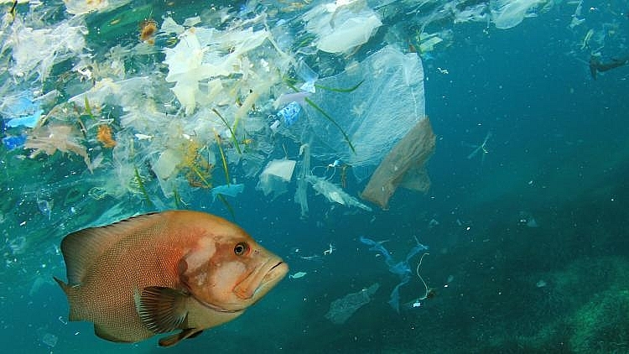
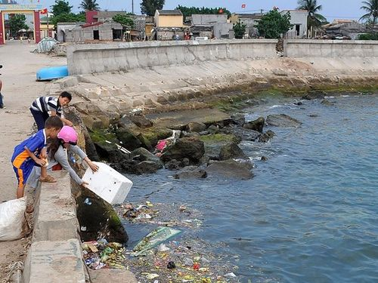
BÀI 15
2
MÔI TRƯỜNG BIỂN ĐẢO VIỆT NAM
a. Đặc điêm môi trường biển đảo Việt Nam
Quan sát các hình ảnh và kênh chữ SGK, chứng minh môi trường biển đang có xu hướng suy giảm về chất lượng. Nêu nguyên nhân.
- Môi trường biển đang có xu hướng suy giảm về chất lượng: nhiều vùng cửa sông ven biển đã bị ô nhiễm.
- Nguyên nhân: sự gia tăng các nguồn thải từ đất liền, tình trạng xả thải ra biển chưa qua xử lí; các hệ sinh thái biển đang bị khai thác quá mức, thiếu tính bền vững dẫn đến tình trạng suy giảm đa dạng sinh học,...
Ô nhiễm biển
Xả chất thải xuống biển

Slide 24
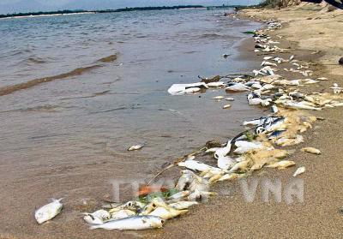
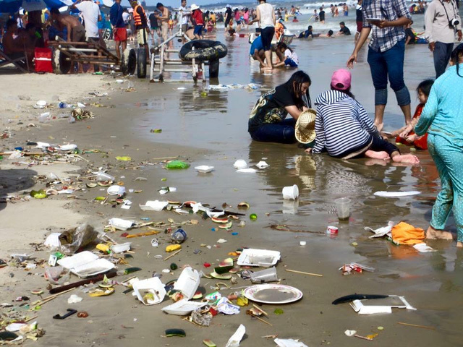
BÀI 15
2
MÔI TRƯỜNG BIỂN ĐẢO VIỆT NAM
a. Đặc điêm môi trường biển đảo Việt Nam
Quan sát các hình ảnh và kênh chữ SGK, cho biết ô nhiễm môi trường biển gây ra những hậu quả gì?
Cá chết trên biển Vũng Áng
- Phá hoại môi trường sống của sinh vật, làm tuyệt chủng một số loại hản sản, sinh vật gần bờ.
- Gây mất mỹ quan, ảnh hưởng lớn đến ngành du lịch.
Ô nhiễm ở biển Vũng Tàu

Slide 25
BÀI 15
2
MÔI TRƯỜNG BIỂN ĐẢO VIỆT NAM
a. Đặc điêm môi trường biển đảo Việt Nam
- Môi trường nước biển: chất lượng nước biển ven bờ còn khá tốt, môi trường nước xa bờ, chất lượng nước biển tương đối ổn định.
- Môi trường bờ biển, bãi biển: có nhiều dạng địa hình tạo nên những cảnh quan đẹp và phân hoá đa dạng.
- Môi trường các đảo, cụm đảo: chưa bị tác động mạnh, chất lượng môi trường nước xung quanh đảo khá tốt.
- Môi trường biển đang có xu hướng suy giảm về chất lượng.

Slide 26
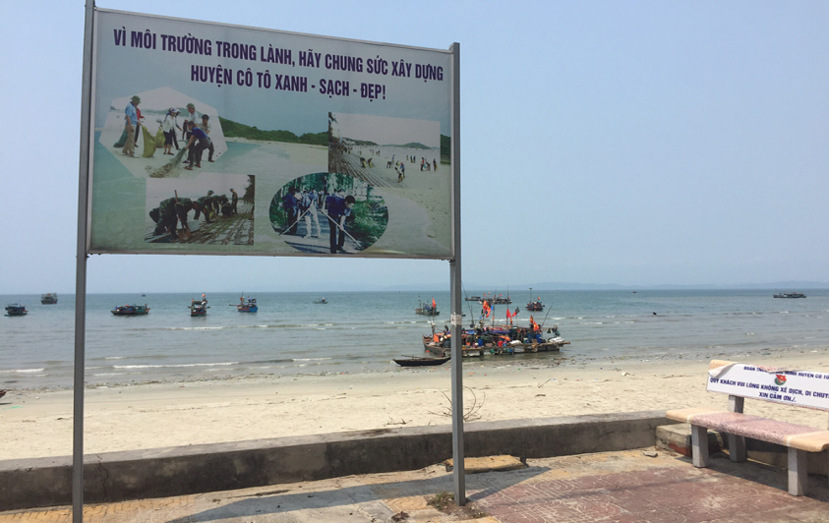
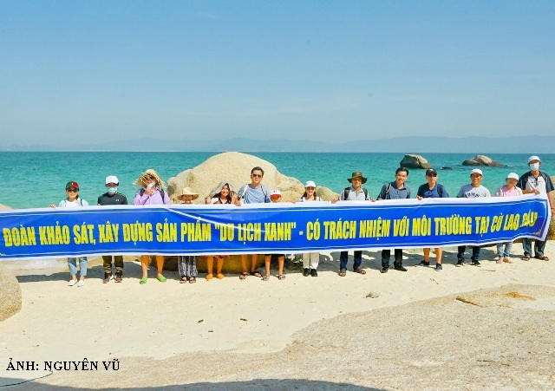

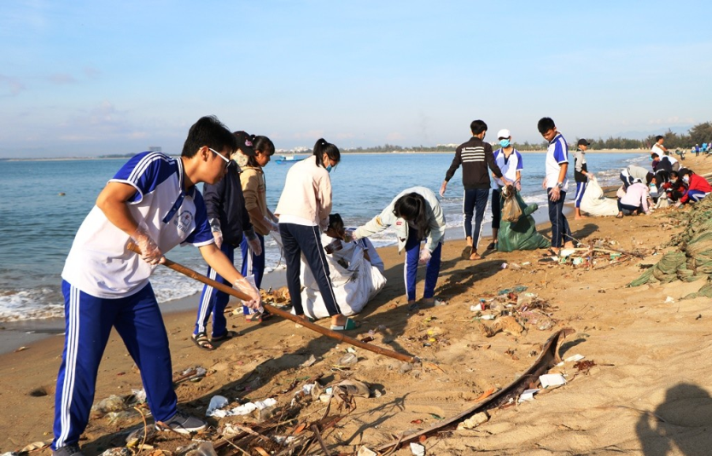
BÀI 15
2
MÔI TRƯỜNG BIỂN ĐẢO VIỆT NAM
b. Vấn đề bảo vệ môi trường biển đảo Việt Nam
Quan sát các hình ảnh và kênh chữ SGK, nêu các biện pháp bảo vệ môi trường biển đảo nước ta.
Tuyên truyền nâng cao nhận thức của cộng đồng.
Tuyên truyền bảo vệ môi trường biển đảo
Tham gia các hoạt động làm sạch bờ biển, làm đẹp cảnh quan, môi trường biển đảo…
Tham gia các hoạt động khắc phục và làm giảm nhẹ các thiệt hại do thiên tai gây ra.
Tổ chức học tập và thực hành các kĩ năng sống thích ứng với những thay đổi của tự nhiên vùng biển đảo…
Dọn vệ sinh bãi biển

Slide 27
BÀI 15
2
MÔI TRƯỜNG BIỂN ĐẢO VIỆT NAM
b. Vấn đề bảo vệ môi trường biển đảo Việt Nam
- Tuyên truyền nâng cao nhận thức của cộng đồng.
- Tham gia các hoạt động làm sạch bờ biển, làm đẹp cảnh quan, môi trường biển đảo…
- Tham gia các hoạt động khắc phục và làm giảm nhẹ các thiệt hại do thiên tai gây ra.
- Tổ chức học tập và thực hành các kĩ năng sống thích ứng với những thay đổi của tự nhiên vùng biển đảo…

Slide 28

BÀI 15
3
TÀI NGUYÊN BIỂN VÀ THỀM LỤC ĐỊA
HOẠT ĐỘNG NHÓM
Thời gian: 10 phút
NHIỆM VỤ
* NHÓM 1, 2, 3, 4: Quan sát video clip, các hình ảnh và kênh chữ SGK, hãy:
- Nêu đặc điểm tài nguyên sinh vật biển nước ta.
- Vì sao tài nguyên sinh vật biển nước ta phong phú đa dạng?
- Kể tên và xác định nơi phân bố một số mỏ khoáng sản của vùng biển nước ta.
- Vì sao các tỉnh ven biển Nam Trung Bộ và Nam Bộ lại phát triển mạnh nghề làm muối?
* NHÓM 5, 6, 7, 8: Quan sát video clip, các hình ảnh và kênh chữ SGK, hãy:
- Nước ta có bao nhiêu bãi biển đẹp. Xác định các bãi biển đẹp của nước ta.
- Chứng minh các đảo và quần đảo nước ta có giá trị du lịch rất lớn.
- Trình bày đặc điểm tài nguyên năng lượng gió và năng lượng thủy triều ở nước ta.
- Nước ta có điều kiện thuận lợi gì để phát triển giao thông vận tải biển?

Slide 29


Slide 30
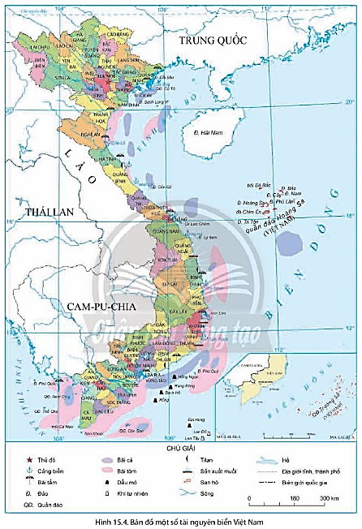

Slide 31
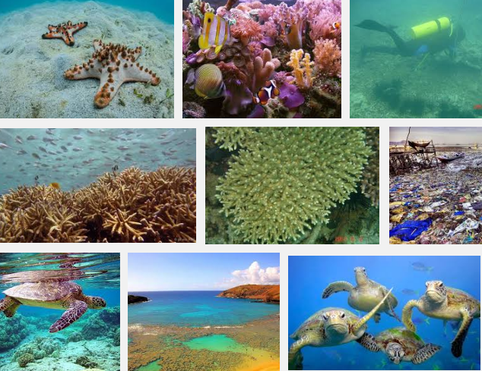
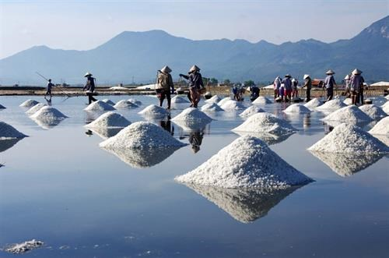
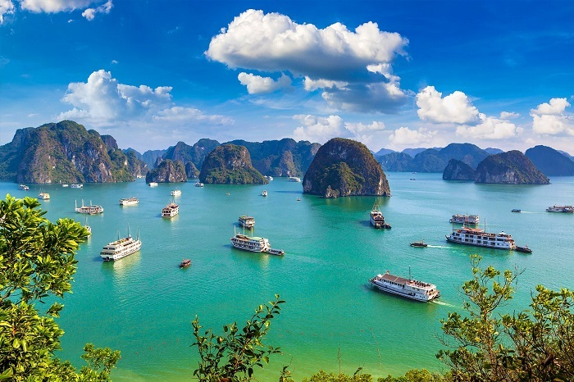
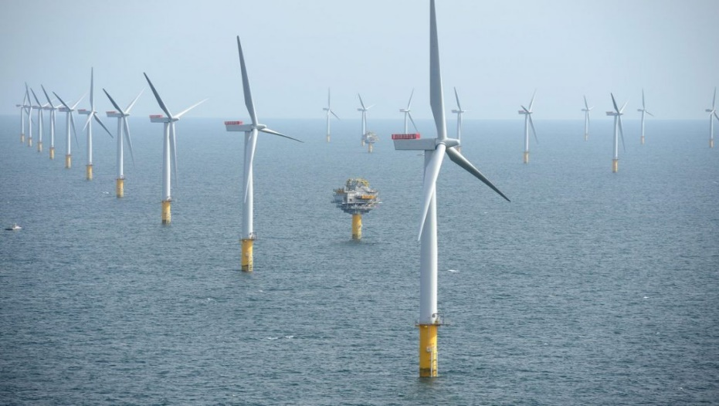
BÀI 15
3
TÀI NGUYÊN BIỂN VÀ THỀM LỤC ĐỊA
Sinh vật biển nước ta
Sản xuất muối ở Cà Ná (Ninh Thuận)
Du lịch biển ở vịnh Hạ Long
Năng lượng gió ở Bình Thuận

Slide 32
BÀI 15
3
TÀI NGUYÊN BIỂN VÀ THỀM LỤC ĐỊA
- Tài nguyên sinh vật biển nước ta phong phú và đa dạng.
- Thực vật: trên 600 loài rong biển, 400 loài tảo biển.
- Động vật: hơn 2000 loài cá, hàng nghìn loài giáp xác, nhuyễn thể, hàng trăm loài chim biển.
Sinh vật
Do nhiệt độ cao nên sinh vật nhiệt đới phát triển mạnh, đồng thời các dòng biển hoạt động theo mùa mang theo các luồng sinh vật di cư tới.
NHÓM 4
- Dầu mỏ và khí tự nhiên: khoảng vài tỉ tấn dầu và hàng trăm tỉ m³ khí ở thềm lục địa phía nam.
- Muối: phân bố chủ yếu ở các tỉnh ven biển Nam Trung Bộ và Nam Bộ.
- Các tài nguyên khác: titan, cát thủy tinh, phốt pho, băng cháy, đồng, chì, kẽm...
Khoáng sản
Do có đường bờ biển dài, biển có độ muối trung bình cao, nền nhiệt độ cao và nhiều nắng.

Slide 34
BÀI 15
3
TÀI NGUYÊN BIỂN VÀ THỀM LỤC ĐỊA
a. Tài nguyên sinh vật
- Tài nguyên sinh vật biển nước ta phong phú và đa dạng.
- Thực vật: trên 600 loài rong biển, 400 loài tảo biển.
- Động vật: hơn 2000 loài cá, hàng nghìn loài giáp xác, nhuyễn thể, hàng trăm loài chin biển.

Slide 35
BÀI 15
3
TÀI NGUYÊN BIỂN VÀ THỀM LỤC ĐỊA
b. Tài nguyên khoáng sản
- Dầu mỏ và khí tự nhiên: khoảng vài tỉ tấn dầu và hàng trăm tỉ m³ khí.
- Muối: phân bố chủ yếu ở các tỉnh ven biển Nam Trung Bộ và Nam Bộ.
- Các tài nguyên khác: titan, cát thủy tinh, phốt pho, băng cháy, đồng, chì, kẽm...

Slide 36
BÀI 15
3
TÀI NGUYÊN BIỂN VÀ THỀM LỤC ĐỊA
- Dọc bờ biển nước ta có khoảng hơn 120 bãi biển.
- Các bãi biển đẹp: Nha Trang, Vũng Tàu, Đà Nẵng, Phan Thiết, Phú Quốc, Sầm Sơn, Lăng Cô,…
Du lịch
- Vịnh Hạ Long là di sản thiên nhiên thế giới với khoàng 2000 hòn đảo lớn nhỏ cùng giá trị đa dạng sinh học cao.
- Phú Quốc là đảo lớn nhất nước ta với vị trí thuận lợi và nhiều cảnh quan đẹp, hệ thống rừng ngập mặn ven biển.
NHÓM 8
- Năng lượng gió: tốc độ trên 6m/s, có nơi trên 10m/s.
- Năng lượng thủy tiều: 2 khu vực có tiềm năng lớn là Móng Cái đến Thanh Hóa, Mũi Ba Kiệm đến Cà Mau.
- Nhiều khu vực nước sâu thuận lợi xây dựng cảng biển.
Tài nguyên khác
- Biển ấm quanh năm, gần nhiều tuyến đường biển quốc tế.
- Bờ biển khúc khuỷu, có nhiều vũng vịnh sâu kín gió thuận lợi để xây dựng cảng.

Slide 38
BÀI 15
3
TÀI NGUYÊN BIỂN VÀ THỀM LỤC ĐỊA
c. Tài nguyên du lịch
- Dọc bờ biển nước ta có khoảng hơn 120 bãi biển, bãi cát phẳng, nhiều bãi tắm đẹp.
- Các đảo và quần đảo của nước ta cũng có giá trị du lịch rất lớn, như: vịnh Hạ Long, đảo Phú Quốc,…

Slide 39
BÀI 15
3
TÀI NGUYÊN BIỂN VÀ THỀM LỤC ĐỊA
d. Các tài nguyên khác
- Năng lượng gió: tốc độ trên 6m/s, có nơi trên 10m/s.
- Năng lượng thủy tiều: 2 khu vực có tiềm năng lớn là Móng Cái đến Thanh Hóa, Mũi Ba Kiệm đến Cà Mau.
- Nhiều khu vực nước sâu thuận lợi xây dựng cảng biển.

Slide 40
BÀI 15
EM CÓ BIẾT?
Thuỷ triều Việt Nam diễn biến khá đa dạng: với chiều dài 3260km bờ biển có đủ các chế độ thuỷ triều của thế giới như nhật triều, nhật triều không đều, bán nhật triều và bán nhật triều không đều phân bố xen kẽ, kế tiếp nhau. Đặc biệt, nhật triều ở đảo Hòn Dấu (Đồ Sơn) là điển hình trên thế giới.
1. Vùng bờ biển Bắc Bộ và Thanh Hoá: nhật triều. Hòn Gai, Hải Phòng thuộc nhật triều rất thuần nhất với số ngày nhật triều hầu hết trong tháng. Độ lớn triều khoảng 3,6 - 2,6 m. Ở phía nam Thanh Hoá có 18 - 22 ngày nhật triều.
2. Vùng bờ biển Trung Bộ từ Nghệ An đến Cửa Gianh: nhật triều không đều, số ngày nhật triều chiếm hơn nửa tháng. Độ lớn triều khoảng 2,5 - 1,2 m.
3. Vùng biển phía nam Cửa Gianh đến cửa Thuận An: bán nhật triều không đều. Độ lớn triều khoảng 1,0 - 0,6 m.
4. Vùng biển Thuận An và lân cận: bán nhật triều.
5. Nam Thuận An đến bắc Quảng Nam: bán nhật triều không đều, độ lớn triều khoảng 1,2 - 0,8 m.
6. Giữa Quảng Nam đến Bình Thuận: nhật triều không đều. Độ lớn triều khoảng 2,0 - 1,2 m.
7. Từ Hàm Tân đến gần mũi Cà Mau: bán nhật triều không đều. Độ lớn khoảng 3,5 - 2,0 m.
8. Từ mũi Cà Mau đến Hà Tiên: nhật triều không đều. Độ lớn triều khoảng trên duới 1 m.

Slide 41

BÀI 15
4
LUYỆN TẬP VÀ VẬN DỤNG
a. Luyện tập
Lập sơ đồ thể hiện đặc điểm tự nhiên vùng biển đảo Việt Nam.

Slide 42
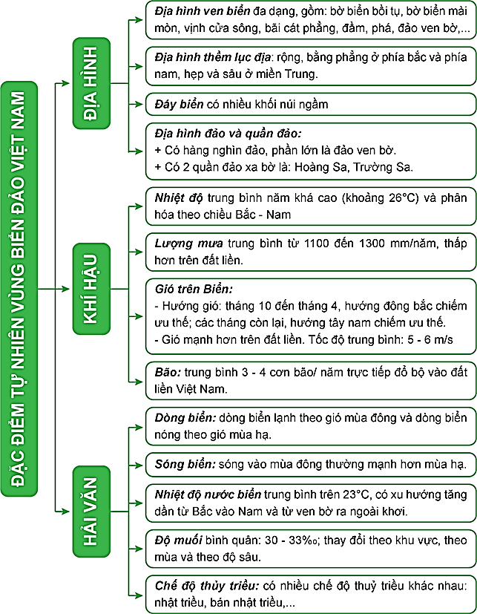

Slide 43

BÀI 15
4
LUYỆN TẬP VÀ VẬN DỤNG
a. Luyện tập
Em hãy cho ví dụ cụ thể về các tài nguyên du lịch biển đảo của nước ta.
DU LỊCH BIỂN NHA TRANG
Nha Trang được mệnh danh là điểm du lịch biển hấp dẫn nhất thế giới. Bãi biển Nha Trang có chiều dài gần 10km, khung cảnh thiên nhiên bát ngát say đắm lòng người. Đến với biển Nha Trang, bạn sẽ được khám phá những bãi tắm Nha Trang đẹp mê li, chìm đắm cùng làn nước biển trong vắt. Những rặng dừa rì rào hòa cùng tiếng sóng biển như một bản tình ca lay động bao tâm hồn du khách. Hơn hết, ở đây còn có rất nhiều hoạt động vui chơi như: lướt sóng, nhảy dù biển, bơi lội, khám phá san hô và hoạt động teambuilding vô cùng thú vị.

Slide 44
BÀI 15
4
LUYỆN TẬP VÀ VẬN DỤNG
a. Luyện tập
Em hãy cho ví dụ cụ thể về các tài nguyên du lịch biển đảo của nước ta.
DU LỊCH ĐẢO PHÚ QUỐC
Quần đảo Phú Quốc nằm trong vịnh Thái Lan, cách TP HCM khoảng 400 km về hướng tây. Nơi đây thu hút du khách trong và ngoài nước bởi các loại hình du lịch đa dạng, với tài nguyên biển, đảo phong phú; hệ sinh thái rừng, biển đa dạng. Bãi Sao là một trong những bãi biển đẹp nhất Phú Quốc, nơi đây có làn nước trong xanh, nổi bật trên dải cát màu trắng mịn dài hơn 7 km. Tới đây, du khách có thể thong dong trên những bờ cát, lắng nghe tiếng sóng rì rào vào bình minh hay tắm biển, lưu lại những bức ảnh đẹp. Ngoài ra, nơi này nước lặng, sóng êm nên có nhiều hoạt động thể thao dưới nước, nổi bật là chèo thuyền kayak.

Slide 45
BÀI 15
4
LUYỆN TẬP VÀ VẬN DỤNG
b. Vận dụng
Viết một đoạn văn ngắn (khoảng 150 chữ) để tuyên truyền bảo vệ môi trường và tài nguyên biển đảo Việt Nam.

Slide 46
BẢO VỆ MÔI TRƯỜNG VÀ TÀI NGUYÊN BIỂN ĐẢO VIỆT NAM
Vùng biển Việt Nam là một phần của Biển Đông, có diện tích khoảng 1 triệu km². Thiên nhiên vùng biển đảo Việt Nam có sự phân hóa đa dạng và giàu tiềm năng, có thể giúp nước ta hiện thực được mục tiêu “trở thành quốc gia mạnh về biển”. Tuy nhiên, trong những năm qua, môi trường biển Việt Nam đang có xu hướng suy giảm về chất lượng: nhiều vùng cửa sông ven biển đã bị ô nhiễm; vẫn còn tình trạng xả thải ra biển chưa qua xử lí; các hệ sinh thái biển đang bị khai thác quá mức, thiếu tính bền vững dẫn đến tình trạng suy giảm đa dạng sinh học,... Nguyên nhân chính dẫn đến ô nhiễm biển là do: hoạt động khai thác, phát triển kinh tế - xã hội của con người; thể chế, chính sách của nhà nước trong việc bảo vệ môi trường biển còn tồn tại một số bất cập và ý thức của một bộ phận người dân chưa cao. Ô nhiễm môi trường biển dẫn đến những hậu quả rất nghiêm trọng, nó gây hại trực tiếp đến sức khỏe con người và dần làm mất đi những nguồn lợi từ biển như hải sản, du lịch biển. Môi trường biển bị ô nhiễm giảm đi sức hút với khách du lịch. Tràn dầu ảnh hưởng nghiêm trọng đến hệ sinh thái, đặc biệt hệ sinh thái rừng ngập mặn, cổ biển, vùng bãi cát, đầm phá và các rạn san hô. Bảo vệ môi trường biển là trách nhiệm của mỗi người dân trong cộng đồng. Mỗi địa phương cùng đồng hành với cả nước tích cực tham gia vào công cuộc bảo vệ môi trường biển đảo bằng những hành động cụ thể, như: tham gia vào việc tuyên truyền nâng cao nhận thức của cộng đồng địa phương về bảo vệ môi trường biển, đảo; thường xuyên và tích cực tham gia các hoạt động làm sạch bờ biển, làm đẹp cảnh quan, môi trường biển đảo; tích cực tham gia các hoạt động khắc phục và làm giảm nhẹ các thiệt hại do thiên tai gây ra tại địa phương…

